Slide 1
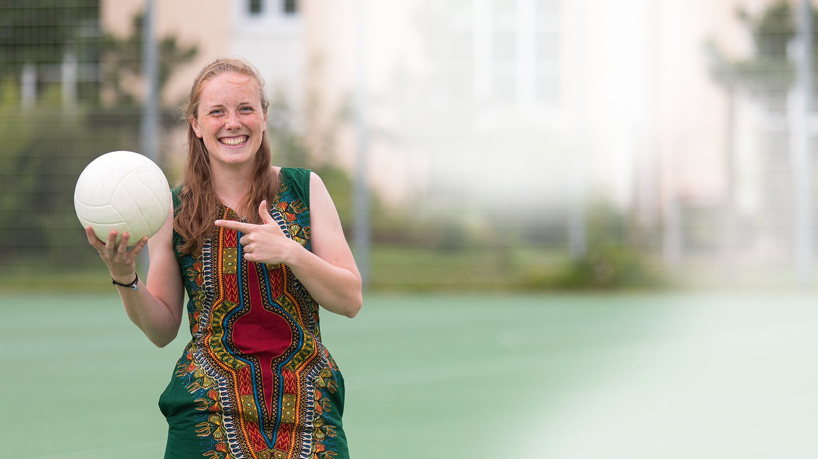
Resultados de la
ENCUESTA A LOS VOLUNTARIOS DE DON BOSCO
con motivo del 25º aniversario

Slide 2
NOSOTROS
Desde hace 25 años, enviamos voluntarios a nuestras instituciones de asistencia a la juventud en todo el mundo, por ejemplo, centros juveniles, orfanatos, residencias y escuelas. Los campos de actividad son las actividades de ocio, como los deportes y los juegos, y los cuidados cotidianos.
Los países en los que opera son Colombia, Bolivia, Argentina, Togo, Benín, Zambia, Uganda, Ruanda, Malawi, India, Albania y muchos más.
Los voluntarios tienen en su mayoría entre 18 y 20 años y reciben una preparación intensiva de 8 meses para su servicio de un año en el extranjero.
Desde 2008, estamos parcialmente financiados por el programa weltwärts del Ministerio Federal de Cooperación Económica y Desarrollo y, desde 2015, contamos con el sello de calidad RAL.
www.donboscovolunteers.de

Slide 3
EVALUACIÓN CON MOTIVO DE LOS 25 AÑOS DE LOS VOLUNTARIOS DE DON BOSCO
En los 25 años de nuestra existencia, el servicio de voluntariado ha cambiado y evolucionado constantemente.
Hemos hecho un balance para saber hasta qué punto el servicio de voluntariado ha influido en la vida de los jóvenes y qué experiencias se han llevado consigo en retrospectiva, si se han producido cambios a largo plazo en el comportamiento y las actitudes, y también qué es lo que ha quedado especialmente grabado en la memoria.
www.donboscovolunteers.de

Slide 4
DATOS ESTADÍSTICOS
Enviamos la encuesta por correo a 650 destinatarios.
La encuesta fue anónima y se realizó a través de Google Forms en marzo/abril de 2021.
Hemos recibido y evaluado 180 respuestas.
Los participantes eran antiguos alumnos de los años 1996 - 2019. El 30% de los participantes había terminado su servicio voluntario hace más de 6 años, el 15% incluso hace más de 10 años.
1/3 de los participantes son hombres, 2/3 mujeres, lo que también corresponde a la distribución de nuestros voluntarios en su conjunto.
www.donboscovolunteers.de

Slide 5
RESULTADOS
El servicio voluntario tiene un impacto duradero y profundo en la vida de los jóvenes. Durante los años posteriores a las prácticas, especialmente después de la asignación, los voluntarios mantienen el contacto con el país de acogida y están muy sensibilizados con cuestiones como el racismo, los privilegios y el poscolonialismo.
El voluntariado en un contexto de desarrollo cambia los hábitos de consumo y fomenta una mirada crítica sobre el comercio internacional y las estructuras económicas y la injusticia social.
El voluntariado aumenta el interés por la política.
Trabajar con niños y jóvenes determina la elección de carreras y estudios, 1/3 de ellos elige estudiar educación.
www.donboscovolunteers.de

Slide 6
RESULTADOS
La experiencia de formar parte de una comunidad internacional en beneficio de los niños y jóvenes es percibida por los participantes como significativa, positiva y personalmente enriquecedora, lo que supone un gran elogio para nosotros como patrocinadores.
El servicio voluntario no termina después de un año, los voluntarios están muy comprometidos con el trabajo voluntario, incluso años después de su propio compromiso.
La experiencia intensiva de formar parte de una comunidad religiosa se percibe predominantemente de forma positiva. Sin embargo, una mayor confianza en la iglesia como institución y una intensificación de la propia fe no van necesariamente de la mano.
www.donboscovolunteers.de

Slide 7
DESARROLLO DE LA PERSONALIDAD
80% y más
sentirse fortalecido para los retos y crisis posteriores,
tienen más confianza en sí mismos y
se han vuelto más libres y abiertos al pensar y actuar
www.donboscovolunteers.de

Slide 8
TESTIMONIOS DE VOLUNTARIOS
"Se desencadenaron muchas cosas en mí para el desarrollo personal; las experiencias aún no han terminado".
"La actitud hacia el prójimo y los desfavorecidos, que también desarrollé o profundicé durante mi servicio voluntario, se ha convertido en mi brújula moral interior".
"El servicio voluntario ha dejado sin duda una huella duradera y, sobre todo, positiva en mí. Siempre vuelvo a las experiencias que adquirí allí en mi vida".
"Intento disfrutar cada día y ser más espontáneo".
www.donboscovolunteers.de

Slide 9
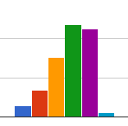
COMPORTAMIENTO DE CONSUMO
64% de los encuestados prestan más atención a su comportamiento como consumidores y a la sostenibilidad desde el servicio voluntario
74 % han aprendido a apreciar la simplicidad de la vida
Desde mi servicio voluntario, presto más atención a mi comportamiento de consumo
www.donboscovolunteers.de

Slide 10
DECLARACIONES SOBRE EL CONSUMO VOLUNTARIO
"Estoy más agradecido por todo lo que tengo y no busco siempre el 'más'".
"Me he vuelto más minimalista y aprecio más la apertura y siento que entiendo un poco mejor el pensamiento de otras culturas".
"He aprendido a apreciar el vivir con pocas cosas y más encuentros en su lugar".
www.donboscovolunteers.de

Slide 11
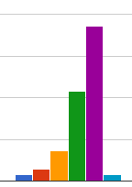
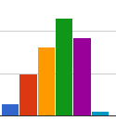
COLONIALISMO Y RACISMO
64% de los encuestados prestan más atención a su comportamiento como consumidores y a la sostenibilidad desde el servicio voluntario
> 80% indicado para cuestionar el racismo y las estructuras racistas, la globalización y las relaciones mundiales de forma más crítica y para reaccionar con más sensibilidad ante los estereotipos y prejuicios
75 % afirmaron que la injusticia y las estructuras injustas los desafían
58 % declararon que su interés por la política había aumentado
Mi interés por la política ha aumentado
Cuestiono el racismo y las estructuras racistas más a menudo
www.donboscovolunteers.de

Slide 12
TESTIMONIOS DE VOLUNTARIOS
"Me ha hecho más consciente de las estructuras colonialistas. Me he vuelto más cuidadoso a la hora de hacer juicios rápidos".
"Llegué a ser, y aún lo soy, muy consciente de mi condición privilegiada de alemán".
"El servicio de voluntariado me sensibilizó para cuestionar más las desigualdades internacionales y las estructuras injustas y contribuyó a que me decidiera a hacer más cursos en este sentido dentro de mis estudios y a seguir participando en parte de mi tiempo libre."
www.donboscovolunteers.de

Slide 13
CAMPO DE ESTUDIO Y ELECCIÓN DE PROFESIÓN
33% han optado por estudiar en el ámbito de la educación tras su servicio voluntario.
33% han elegido estudiar economía e ingeniería tras su servicio voluntario.
50% de los encuestados dijeron que el servicio voluntario les había influido en su elección de carrera o estudios.
www.donboscovolunteers.de

Slide 14
CAMPO DE ESTUDIO Y ELECCIÓN DE PROFESIÓN
www.donboscovolunteers.de

Slide 15
ACTIVIDADES DE VOLUNTARIADO
91% declararon que estaban activos como voluntarios,
50% incluso una vez a la semana.
Actividades más frecuentes:
• en el trabajo con niños y jóvenes • en la iglesia y en la comunidad,
• en el trabajo de los refugiados,
• en el ámbito de la política de desarrollo,
• en la protección del clima y • en Don Bosco.
La antigüedad del servicio voluntario y el hecho de que los voluntarios sean hombres o mujeres no influyen en las cifras.
www.donboscovolunteers.de

Slide 16
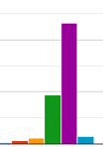
DON BOSCO, LA FE Y EL TRABAJO CON LOS NIÑOS
85% experimentaron a Don Bosco como comunidad de manera predominantemente positiva.
50% afirmar que la fe personal se ha fortalecido
He experimentado positivamente la iglesia y la fe
El voluntariado ha reforzado mi fe personal
El destino de los niños y jóvenes me ha conmovido/ hecho reflexionar.
www.donboscovolunteers.de

Slide 17
TESTIMONIOS DE VOLUNTARIOS
"La religión se ha vuelto más importante para mí".
"¡Trabajar con los niños fue genial!"
"Cuestiono más las instituciones de la fe. [...] Mientras tanto, creo principalmente sin la iglesia.
"Antes y después del voluntariado, es la gran comunidad de voluntarios de Don Bosco que se encuentra en todas las ciudades de Alemania y, tanto si conoces a los voluntarios como si no, se siente como una gran familia".
"La conexión eclesiástica en sí misma no era especialmente importante para mí, pero los valores que transmiten los Salesianos de Don Bosco son aún más importantes".
www.donboscovolunteers.de

Slide 18
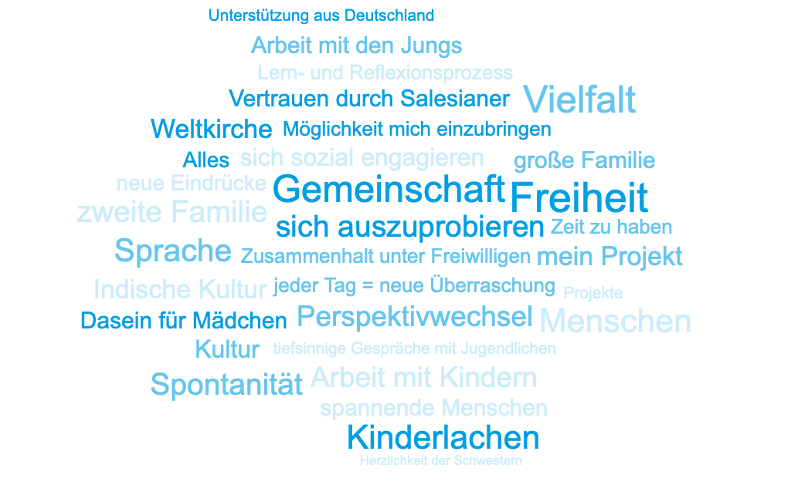
Lo que más me gustó de mi servicio voluntario fue...
www.donboscovolunteers.de

